Slide 1
Kurulumlar
1 ) Anakondanın İndirilip Kurulması
2 ) Virtual Environment Oluşturulması
3 ) Jupyter Notebook Çalıştırılması
4 ) PyCharm Kurulumu

Slide 2

Anakondanın Kurulumu
https://www.anaconda.com/products/individual adresinden Anacondayı indirin.
İndirdikten sonra exe dosyasını çalıştırarak aşağıdaki adımları uygulayın
1. Next butonuna tıklayarak devam edin
2. I Agree butonuna tıklayarak devam edin
3. Next butonuna tıklayarak devam edin
4. Bu Adımda C:\anaconda3 klasörü altında kurun veya C klasörünün altında yeni bir klasör açarak da kurulum yapabilirsiniz
5. Önceden kurulu olan bir python sürümünüz varsa üst adımı seçebilir veya yeni kurulum yapacaksanız alttaki adımla devam edebilirsiniz
6. Son iki adımı Next ve Finish diyerek kurulumu bitirebilirsiniz

Slide 3
Pytorch Kütüphanesinin Kurulumu
Kurulum için gerekli olan olan kütüphaneleri içinde barındırdığı pythorch_course_env.yml dosyasını indirin.
İndirdikten Sonra Anaconda Prompt terminal ekranını açın
Terminal ekranından dosya dizinine gidin «dir» komutu ile dosya dizinlerini görebilir «cd Downloads» komutu ile Download klasörüne gidebilirsiniz
Dosya dizinine girdikten sonra «conda env create -f pytorch_course_env.yml» komutunu çalıştırın

Slide 4
Pytorch Kütüphanesinin Kurulumu
Komutu çalıştırdıktan sonra kurulum gerçekleşecektir.
Anaconda Prompt terminalinden çıkmadan «conda activate pytorchenv» komutunu çalıştırıp Environmentınızı aktif hale getirin
Pytorch kütüphaneniz kurulu ve çalışır hale geldi.

Slide 5
Jupyter Notebook Çalıştırmak
Anaconda Prompt terminalini açın ve «jupyter notebook» komutunu çalıştırın
Gelen url’den sonuncusunu tarayıcınızda çalıştırın.
Gelen ekranda sağ üstte New > New Folder butonlarına tıklayın
Yeni Oluşan Klasörler içerisinde New Python seçerek yeni oluşacak dosya içerisnde python kodunuzu yazıp çalıştırabilirsiniz

Slide 6
Jupyter Notebook Kısa Yolları
«Shift+Enter» Olan bloğu çalıştırıp yeni blok açar
«a» Bloğun altına yeni blok açar
«b» Bloğun üstüne yeni blok açar
«m» Olan bloğu metinsel ifade yazabilecek hale getirir
«ctrl+d+d+x» terminal ekranına yazdığınızda Jupyter Notebook kapanır

Slide 7
Pycharm Kurulumu(Anaconda Environment)
https://www.jetbrains.com/pycharm/download adresinden bilgisayarınıza PyCharmı indirin.
İndirdikten sonra exe dosyasının kurulumunu gerçekleştirin
Pycharmı açıp New Project butonuna tıklayın.
Environment oluşturmak için resimde gözüktüğü gibi karşımıza iki seçenek çımaktadır

Slide 8
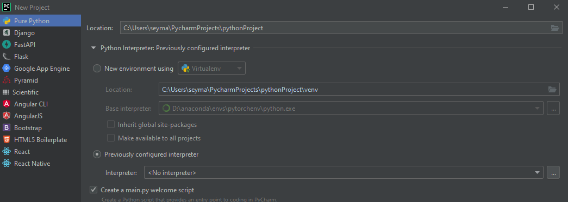
Pycharm Kurulumu(Anaconda Environment)
1) New Environmet seçeneğinde Anaconda daki kurulu olan Environmentin dosya yolunu gösterip kurarsanız yeniden Anaconda daki bütün kütüphaneleri buraya indirip kurar.
2) Previously Configured seçeneği ise Anaconda üzerinde önceden kurulu olan Environmet üzerinden çalışır ve herhangi yeni bir kütüphane indirmenize gerek kalmaz.

Slide 9
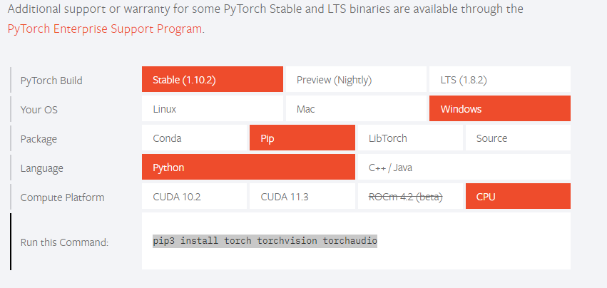
Pycharm ve Environmnet Kurulumu
Anaconda olmadan Pycharm kurmak istiyorsanız aşağıdaki adımları takip edin.
1) https://www.python.org/downloads/ adresinden bilgisayarınıza uygun Python sürümünü indirip kurun.
2) Kurduktan sonra https://pytorch.org/ adresine gelip burada sizin için gerekli olan konfigürasyon ayarlarını yapın.
3) Package kısmında pip olamasına dikkat edin.
4) Bilgisayarınızda CUDA detekleyen ekran kartınız varsa https://developer.nvidia.com/cuda-gpus adresinden bakıp uygun olan seçeneği seçin yok ise CPU seçeneğini seçip alttaki verilen kodu kopyalayın.

Slide 10
Pycharm ve Environmnet Kurulumu
python3 -m venv
5) Bilgisayarınızdan belirlediğiniz bir dizinde cmd terminalinden veya Anaconda prompt terminalinizden istediğiniz bir dizinde klasör açıp onun altına Yeni bir Environment oluşturun.
6) Environment komutu «python3-m venv isim» isim yazan kısma environentinizin ismi gelecek.
7) Bu işlem sonrasında «cd isim/Scripts/activate.bat» komutu ile oluşturduğunuz Environmenti aktif hale getirin .(isim Environmentinizin ismi olacaktır)
8) 2 madde ayarlamalarını yaptığınız pytorch kütüphanesinin altında bulunan kodu kopyalayıp komut ekranında çalıştırın gerekli olan kütüphaneleri kuracaktır.

Slide 11
Pycharm ve Environmnet Kurulumu
9) Burada pandas kütüphanesi eksik olabilir onuda «pip install pandas» komutunu terminalde çalıştırarak indirebilrsiniz.
10) Pycharm kurulumunu bir önceki slaytlarda anlattım.
11) 7. Slaytta anlattığım adımların tümünü uygulayın ve 8. slayttaki 2. madde de belirttiğim gibi yeni kurduğunuz Environmentin yolunu gösterek projenizi başlatabilirsiniz.
12) Requirements.txt dosayasını size gönderip eksik olan bir kurulumunuz olursa ordaki kodlardan indirebilirsiniz

